Slide 1
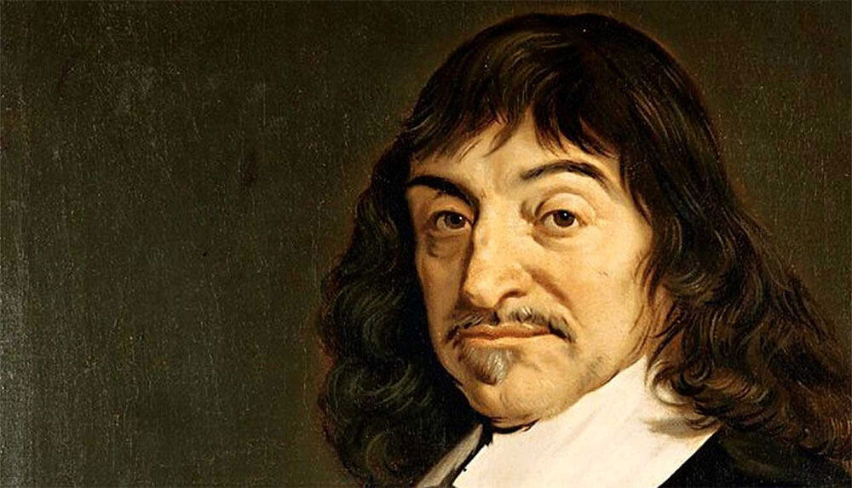
CARTESIO
René Descartes
per molti, con lui ha inizio la filosofia moderna

Slide 2
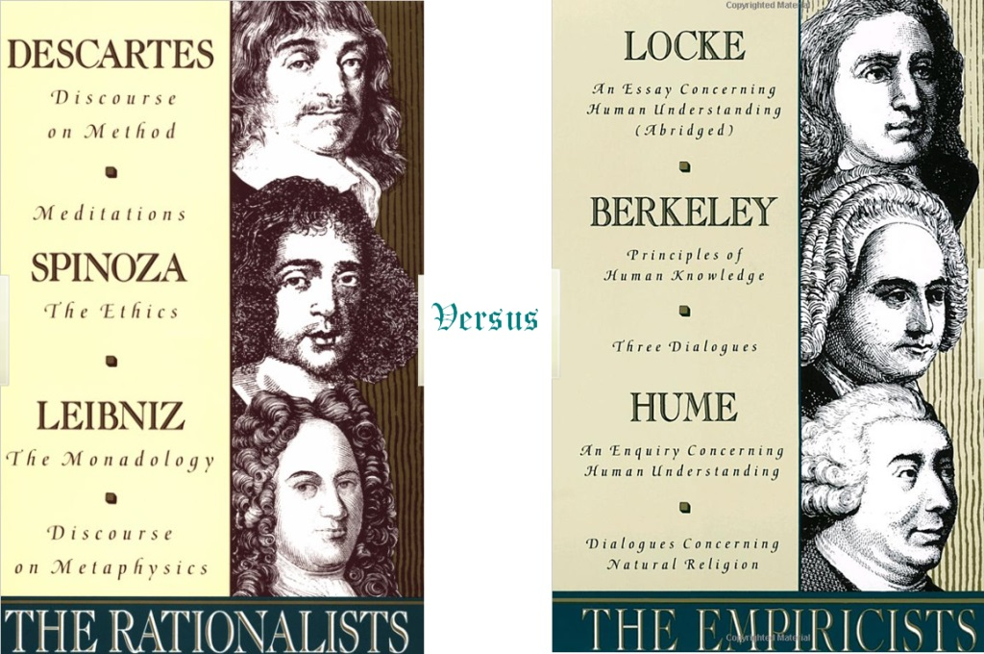
Tramite cosa conosciamo il mondo?
RAZIONALISMO
EMPIRISMO

Slide 3
Cartesio è il principale esponente del RAZIONALISMO
Il razionalismo è una CORRENTE FILOSOFICA
che vede nella RAGIONE
il principale organo di VERITÀ e di CONOSCENZA

Slide 4

RAGIONE = ORGANO DI CONOSCENZA
VA OLTRE L’INCERTEZZA DEI SENSI
SI MUOVE A PARTIRE DA “SALDI PRINCIPI” E “IDEE INNATE”
ARRIVA A UNA CONOSCENZA UNIVERSALE, RIGOROSA, CERTA

Slide 5

La corrente opposta è quella dell’EMPIRISMO
La CONOSCENZA del mondo si fonda sull’ESPERIENZA SENSIBILE (dei sensi).
L’esperienza è L’UNICO CRITERIO DI VERITÀ del sapere
La ragione, senza l’esperienza, è vuota e inutilizzabile.

Slide 6
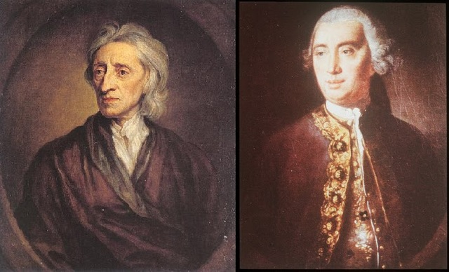
“organi” di conoscenza
RIASSUMENDO…
per arrivare a
verità e certezza
SENSI
RAGIONE
EMPIRISMO
RAZIONALISMO

Slide 7
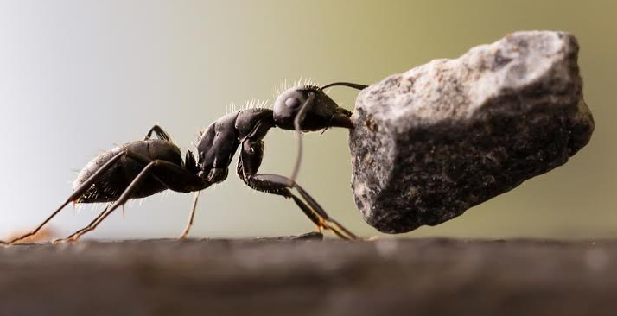
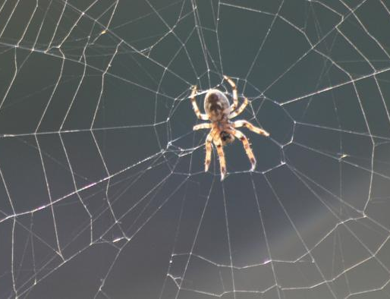
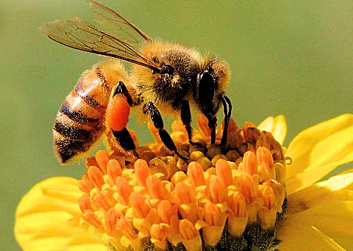
“Gli empirici, come le formiche, accumulano e consumano. I razionalisti, come i ragni, ricavano da se medesimi la loro tela. La via di mezzo è quella delle api, che ricavano la materia prima dai fiori dei giardini e dei campi, e la trasformano e la digeriscono in virtù della loro propria capacità. Non dissimile è il lavoro della vera filosofia che non si deve servire soltanto o principalmente delle forze della mente; la materia prima che essa ricava dalla storia naturale e dagli esperimenti meccanici, non deve esser conservata intatta nella memoria ma trasformata e lavorata dall'intelletto”. F. BACONE, Novum Organum

Slide 8
EMPIRISMO → PRENDO DA FUORI (grazie ai sensi)
RAZIONALISMO → PRENDO DA DENTRO (utilizzando la ragione)
VERA FILOSOFIA → sensi + ragione

Slide 9
Di che cosa si occupano le opere di Cartesio che studieremo…
GNOSEOLOGIA
discorso sulla conoscenza
Disciplina filosofica che studia quali sono le cose che si possono conoscere davvero e come esse si possono conoscere

Slide 10
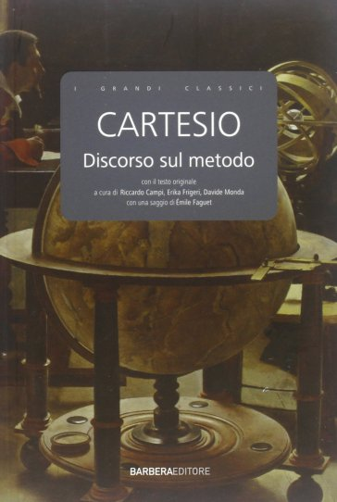
DISCORSO SUL METODO (1637)

Slide 11
Cartesio si rende conto di aver STUDIATO TANTO e…
Di notare come le opinioni dei filosofi, letterati, scienziati non facciano che CONTRADDIRSI
Insomma, non si arriva ad ALCUNA CERTEZZA
Quindi
Bisogna VALUTARE ATTENTAMENTE tutte le opinioni che abbiamo ACCETTATO come vere: se non sono CERTE, bisogna SCARTARLE
Ma per farlo, è necessario avere prima un METODO sicuro ed efficace

Slide 12
“Mi convinsi […] che, per le opinioni che avevo fino allora accettate, non potevo fare di meglio che eliminarle tutte una buona volta, per metterne poi al loro posto altre migliori, o anche le stesse, una volta che le avessi rese conformi a ragione. E credetti fermamente che in questo modo sarei riuscito a condurre la mia vita molto meglio che se avessi costruito solo sulle antiche fondamenta, o mi fossi soltanto affidato ai princìpi dei quali mi ero lasciato convincere da giovane, senza averne mai accertata la verità. Ma come fa un uomo che cammina da solo nelle tenebre, decisi di procedere così lentamente e di adoperare in ogni cosa tanta prudenza da evitare almeno di cadere, pur avanzando assai poco. Non volli neppure cominciare a respingere del tutto nessuna delle opinioni che potevano essersi già introdotte fra le mie convinzioni senza passare attraverso la ragione, se non avessi prima impiegato il tempo necessario a disegnare il piano dell’opera a cui mi accingevo, e a cercare il vero metodo per arrivare a conoscere tutte le cose di cui la mia intelligenza fosse capace”

Slide 13
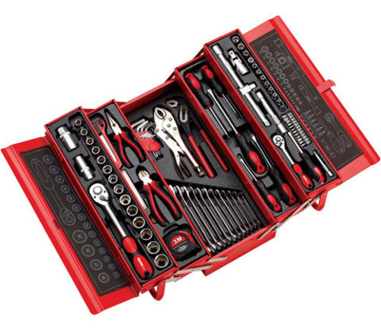
Cartesio ritiene che la conquista del sapere (del vero) non sia impossibile per nessuno:
TUTTI GLI UOMINI POSSIEDONO LE MEDESIME CAPACITÀ RAZIONALI

Slide 14
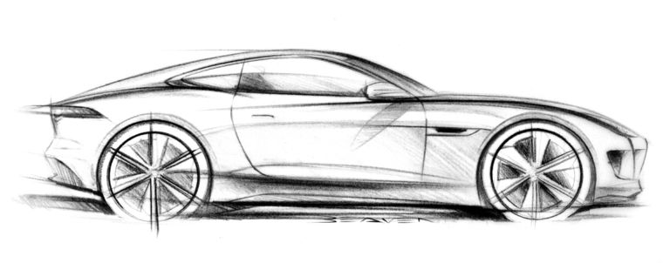
Insomma, tutti possediamo la stessa “macchina”…
… però la possiamo “guidare” in modo diverso!

Slide 15
QUINDI
Se gli uomini arrivano a conclusioni diverse (è un fatto), ciò non dipende dalla loro ragione, MA DA COME LA UTILIZZANO.
Bisogna perciò trovare un METODO
=
delle REGOLE, precise e definite che guidino la ragione
Poi, a patto di seguirle con costanza, non si può non raggiungere la verità

Slide 16
Tutti gli uomini possiedono le medesime capacità razionali
Gli uomini arrivano a conclusioni diverse
Quindi gli uomini usano diversamente e male la loro ragione
Soluzione:
Cerchiamo delle regole per l’utilizzo corretto della ragione
Se poi seguiamo queste regole,
arriveremo a delle certezze…
che saranno tali per tutti gli uomini
RIASSUMENDO…

Slide 17
“Per metodo intendo regole certe e facili, grazie alle quali chiunque le avrà rispettate in modo esatto non assumerà mai il falso come vero e, senza stancare la mente con sforzi inutili, ma sempre aumentando per gradi il sapere, perverrà alla vera cognizione di tutte le cose di cui è capace”

Slide 18
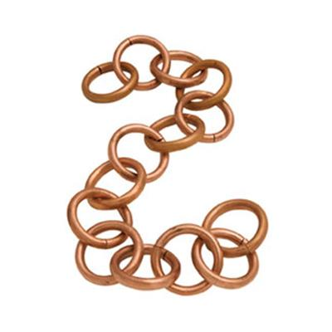
Cartesio SI ISPIRA ALLE SCIENZE MATEMATICHE (es. dimostrazione di geometria):
“Quelle lunghe catene di ragionamenti, tutti semplici e facili, di cui sogliono servirsi i geometri per arrivare alle più difficili dimostrazioni, mi avevano indotto a immaginare che tutte le cose che possono rientrare nella conoscenza umana si seguono l'un l'altra allo stesso modo, e che non ce ne possono essere di così remote a cui alla fine non si arrivi, né di così nascoste da non poter essere scoperte; a patto semplicemente di astenersi dall'accettarne per vera qualcuna che non lo sia, e di mantenere sempre l'ordine richiesto per dedurre le une dalle altre”.

Slide 19

Si cerca dunque…
un metodo razionale,
ispirato alle regole della logica e alle matematiche,
fondato a priori,
per arrivare a conoscenze certe.
Nota: PRIMA VIENE IL METODO, POI VIENE LA CONOSCENZA DEL MONDO, che dipende da esso; la conoscenza dipende dalla ragione (Cartesio è un razionalista…).

Slide 20
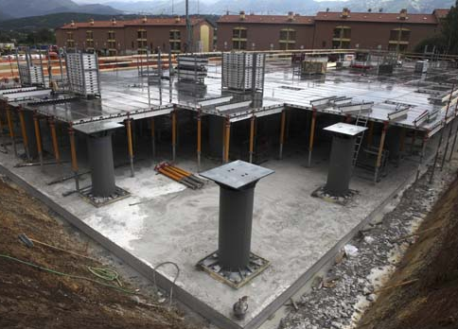
FACCIAMO PIAZZA PULITA DEL VECCHIO EDIFICIO DELLA CONOSCENZA
COSTRUIAMO NUOVE FONDAMENTA PIU’ SOLIDE (IL METODO)
IL METODO,
le nuove fondamenta
della conoscenza

Slide 21
“Il metodo dev’essere dunque un criterio unico e semplice di orientamento che serva all’uomo in ogni campo e che ABBIA COME FINE IL VANTAGGIO DELL’UOMO NEL MONDO”
Lo scopo di Cartesio
non è solo speculativo (intellettuale),
ma anche PRATICO: va a caccia di una conoscenza grazie alla quale “l’uomo possa rendersi padrone e possessore della natura”.

Slide 22
“Così tutta la filosofia è come un albero, di cui le radici sono la metafisica, il tronco è la fisica, e i rami che sorgono da questo tronco sono tutte le altre scienze, che si riducono a tre principali, cioè la medicina, la meccanica e la morale […]. Ora, come non è dalle radici, né dal tronco degli alberi che si colgono i frutti, ma solo dalle estremità dei loro rami, così la principale utilità della filosofia dipende da quelle delle sue parti, che non si possono imparare che per ultimo”.
Quindi: bisogna far sì che l’albero abbia buone radici e sorga forte e sano (grazie al metodo); ma lo scopo è, alla fin fine, cogliere i frutti.

Slide 23
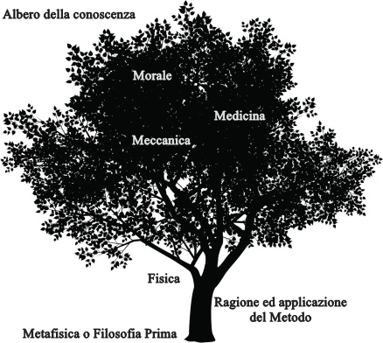

Slide 24
Le regole del metodo sono 4
EVIDENZA
ANALISI
SINTESI
ENUMERAZIONE E REVISIONE

Slide 25
Le regole del metodo sono 4
“La prima regola era di non accettare mai nulla per vero, senza conoscerlo evidentemente come tale: cioè di evitare scrupolosamente la precipitazione e la prevenzione; e di non comprendere nei miei giudizi niente più di quanto si fosse presentato alla mia ragione tanto chiaramente e distintamente da non lasciarmi nessuna occasione di dubitarne. La seconda, di dividere ogni problema preso in esame in tante parti quanto fosse possibile e richiesto per risolverlo più agevolmente. La terza, di condurre ordinatamente i miei pensieri cominciando dalle cose più semplici e più facili a conoscersi, per salire a poco a poco, come per gradi, sino alla conoscenza delle più complesse. E l’ultima, di fare in tutti i casi enumerazioni tanto perfette e rassegne tanto complete, da essere sicuro di non omettere nulla”.

Slide 26

Prima regola: EVIDENZA
E’ il principio fondamentale:
non prendere mai per vera una cosa se non è EVIDENTE
scartare tutto ciò su cui si ha anche solo un minimo dubbio
una cosa è vera se è evidente = ne ho un’intuizione “chiara” e “distinta”
Se non sei sicuro al 100% allora… via!

Slide 27

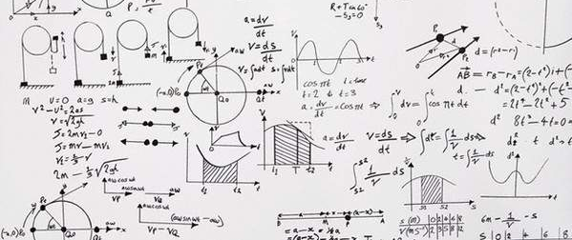
ATTO INTUITIVO → più certo e immediato della dimostrazione razionale, dell’atto deduttivo
VS
intuizione
dimostrazione
Immediatezza
Certezza
Dimostrazione: il quadrato costruito sull’ipotenusa è la somma dei quadrati costruiti sui cateti
Assioma: per due punti passa una sola retta

Slide 28
Idea CHIARA = l’idea è presente e nitida nella mia mente, come qualcosa che vedo perfettamente: si impone con tale forza intuitiva che non posso non esserne consapevole immediatamente.
Idea DISTINTA = l’idea si presenta come separata da ogni altra; non è confusa e mischiata ad altre.

Slide 29
= separare
Seconda regola: ANALISI
Ogni problema complesso
va DIVISO in parti più semplici, FIN DOVE SI PUÒ,
così da poter prendere separatamente ognuna di esse.
Insomma, si tratta di smontare qualcosa di complesso per ridurlo a parti semplici, in “parti elementari fino al limite del possibile”. Per l’intuizione è necessaria la semplicità.
Facciamo un esempio: immaginiamo di dover andare a Parigi…

Slide 30
= mettere insieme
Terza regola: SINTESI
Dopo aver scomposto il problema lo si deve risolvere, cioè bisogna
RICOMPORLO
passando GRADATAMENTE da ciò che è più semplice a ciò che è più complesso.
Le varie parti non sono collegate a caso… ogni parte deve essere LOGICAMENTE E DEDUTTIVAMENTE LEGATA a ogni altra (proprio come in una dimostrazione geometrica).

Slide 31
Uno potrebbe pensare… prima ho scomposto, poi ho rimesso insieme… in pratica non ho fatto nulla di nulla! Tuttavia… Domanda: ciò che avevo all’inizio e ciò che ho alla fine sono davvero la stessa cosa?

Slide 32
Quarta regola: ENUMERAZIONE E REVISIONE
E’ la regola di CONTROLLO.
L’enumerazione controlla continuamente l’analisi, la revisione controlla la sintesi: è quindi una regola che serve a controllare il corretto funzionamento delle regole 2 e 3

